Slide 1


Slide 2


Slide 3

Что такое школа?

Slide 4
1куплет
Как мы дружно, весело живем,
Учим буквы, песенки поем.
Школа наша – наш родимый дом,
И без школы мы не проживем.
Припев.
Наша школа – это чудо,
В ней так весело всем людям,
В ней так здорово всем людям,
Пусть так будет!
На уроках не скучаем:
Цифры, буквы изучаем,
Лепим, пишем и читаем
Это круто!

Slide 5
2 куплет
Знает точно каждый ученик,
Что без школы мир тускнеет вмиг.
Любит школу наша детвора.
Школа, школа – лучшая пора.
Припев.
3 куплет
Пусть учитель с нами очень строг,
Постараюсь выучить урок.
Я не буду у доски молчать,
Пусть поставит мне оценку «пять»!

Slide 6
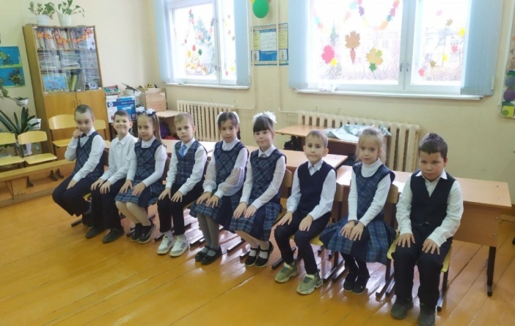
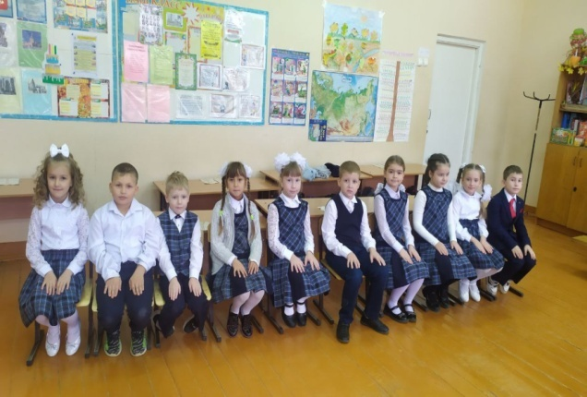
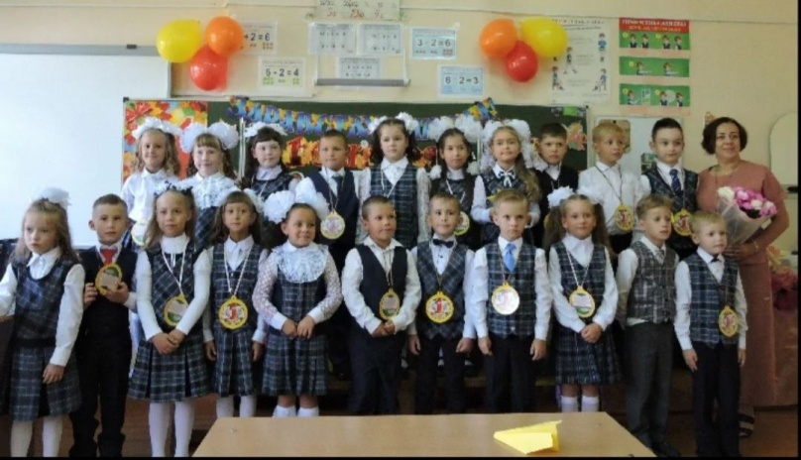
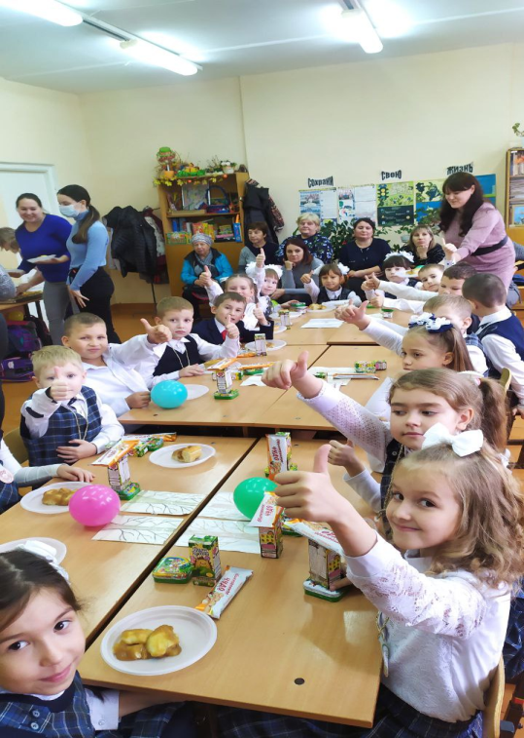
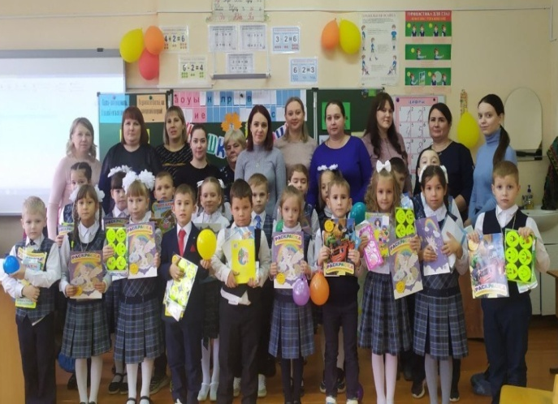
Это мы…

Slide 7
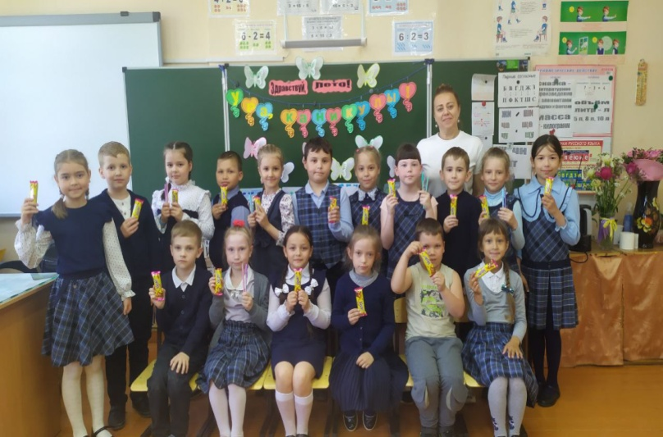
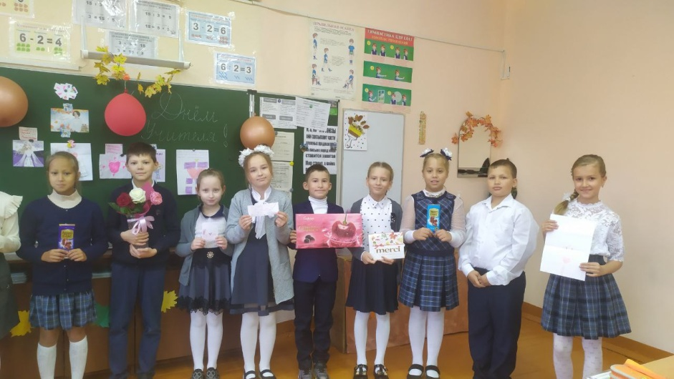
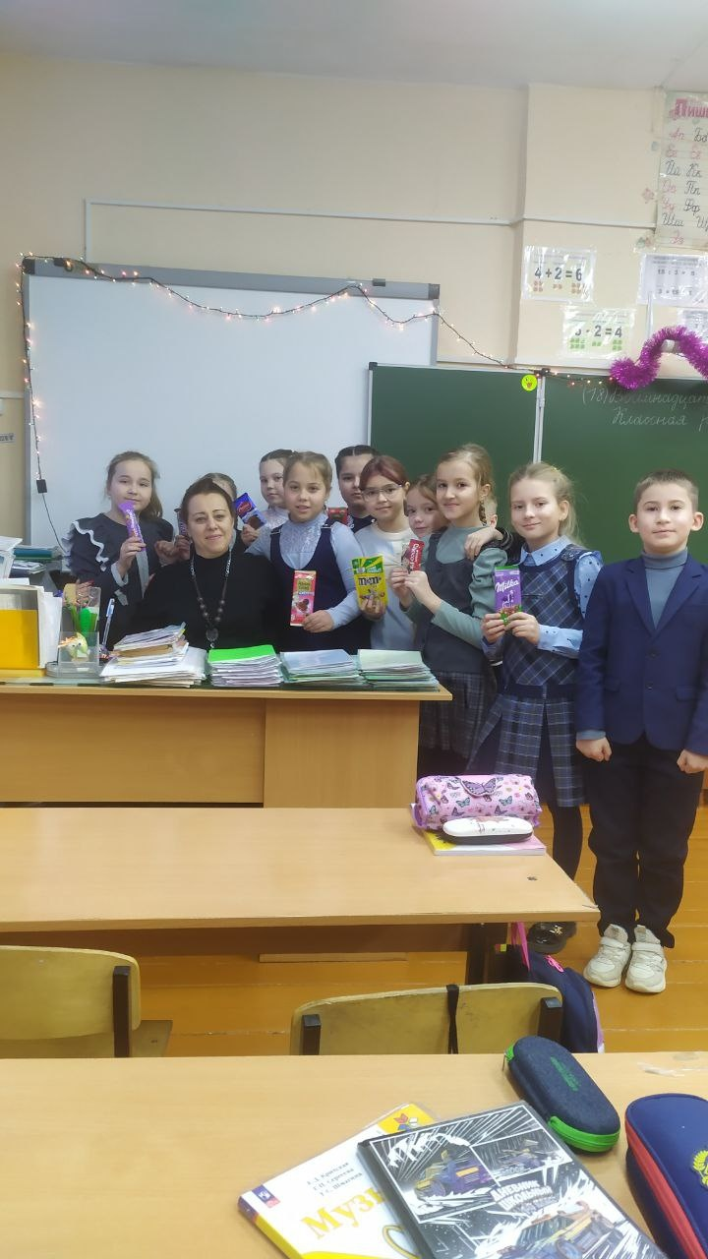
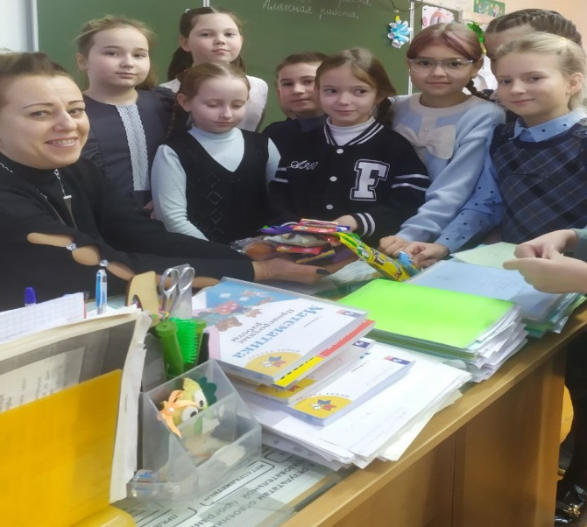

Slide 8
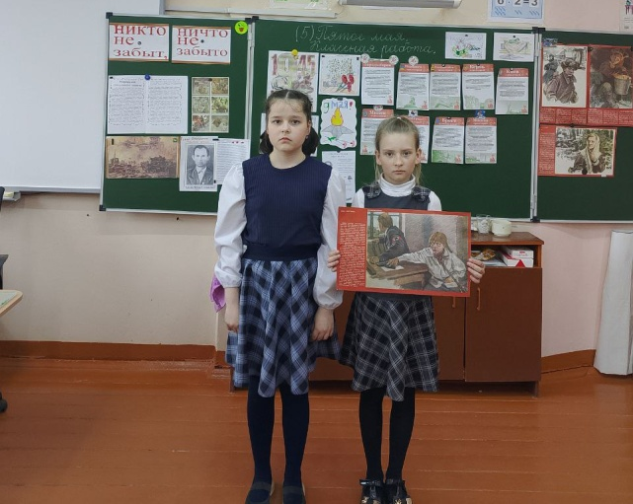
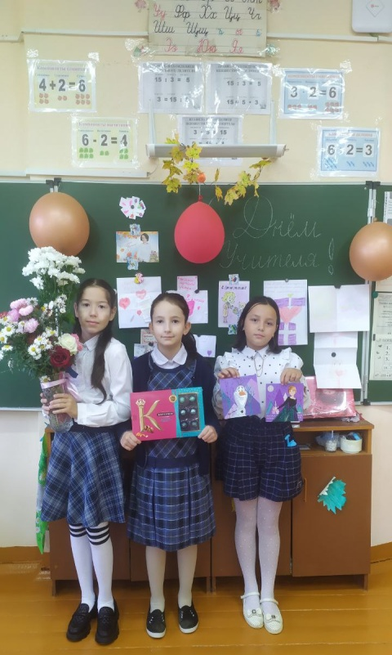
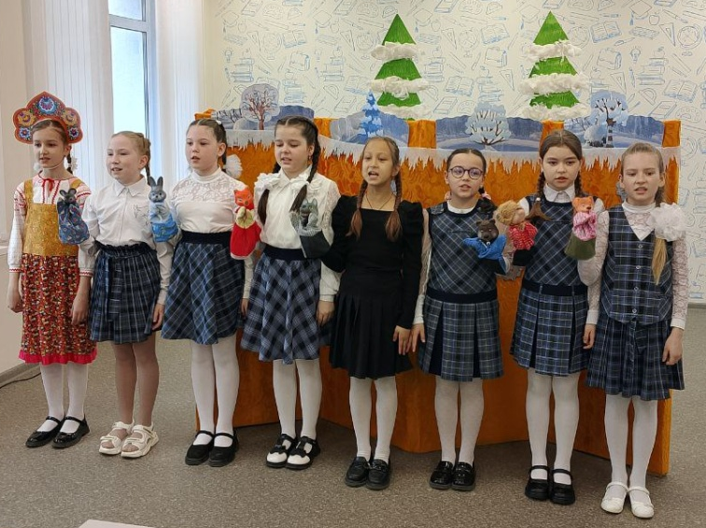
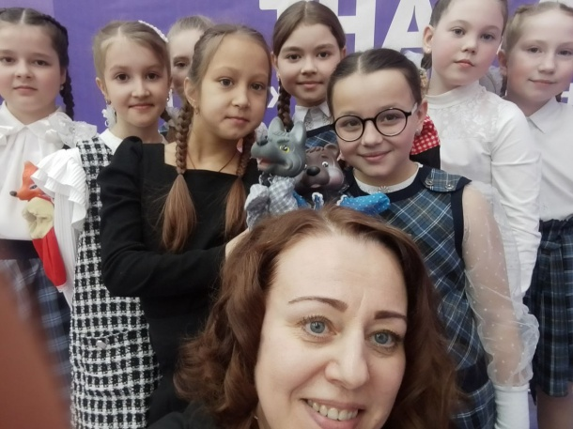
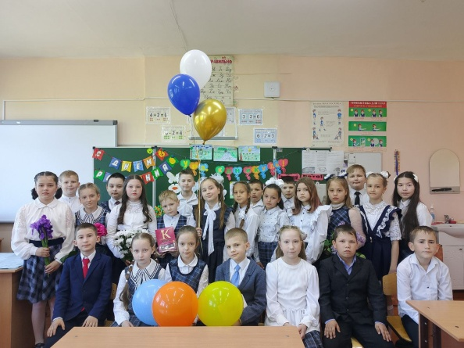
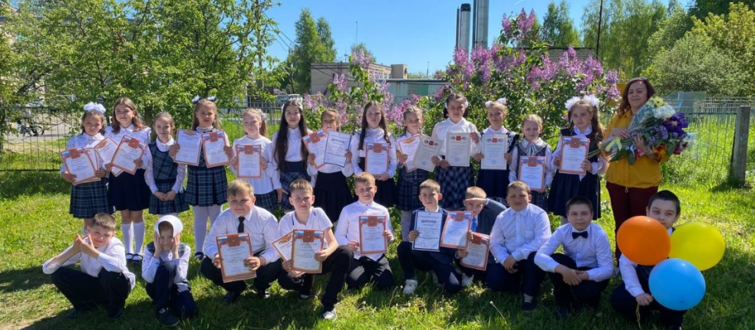

Slide 9
Апплодирует тот, кто…..
рад встрече с друзьями;
нисколько не соскучился по школе;
с радостью пошёл в школу;
хочет спать и ни о чём другом думать пока не может;
прочитал всё, что задавали на лето;
настроился закончить учебный год на “4” и “5”;
уже ждёт ближайших каникул;
встретил сегодня любимого учителя;
встал не с той ноги.

Slide 10
Загадки о школьных предметах.
Нужная наука, для ума гимнастика, нас научит думать .
Грамотным будет любой ученик, если он знает …
Хочешь ездить по разным странам, нужно знать язык …
Книжки полюбим, повысим культуру мы на уроках …
Укрепит мускулатуру всем детишкам…
Чтоб найти таланты у детей вокальные, нужны уроки…
Картины, краски, высокие чувства – этому учит …
Мастерить, работать с увлеченьем – для этого нужно …

Slide 11
День занимательных уроков
1. Сказочная литература.
2. Озорная грамматика.
3. Весёлая математика.
4. Забавный окружающий мир.

Slide 12
«Сказочная литература»
1.На чём путешествовал Емеля?
2. В кого превратился гадкий утёнок?
3. Воздушный транспорт ведьмы?
4. Героиня сказки, потерявшая хрустальную туфельку?
5. Домашняя птица, которая может нести золотые яйца?
6. Материал, из которого сделали стойкого солдатика из сказки Андерсена?
7. В чём волшебная сила Хоттабыча?
8. Персонаж русской сказки, поймавший щуку ведром?
9. Животное, которое очень трудно тянуть из болота?
10. Кресло для царя?
11. Профессия Айболита?
12. Его писатель Носов отправил на Луну?
13. Любимое животное старухи Шапокляк?
14. Кем был принц из сказки про Чиполлино?

Slide 13
«Сказочные телеграммы»
1. «Я знал, что всё так кончится. Уж больно ветхий я и старый, столько лет в поле стою. Мечтал, конечно, чтобы кто-нибудь во мне поселился, но их было так много, что я просто не выдержал и рухнул».
2. «Я, конечно, готова была выполнить все её желания, ведь её муж спас мне жизнь. Но, в конце концов, я поняла: чем больше человеку даёшь, тем больше ему хочется. Вот и приходится таким людям оставаться у разбитого корыта».

Slide 14
«Сказочные телеграммы»
3. «Всю жизнь боялась кошек. А эта пришла и мурлычет, скребется: мол, помоги мне! Чем же я, маленькая, серенькая, могу кошке помочь? Только чувствую – не обманывает она меня. Выбежала в огород, вижу – и правда, моя помощь нужна!»
4. «Я решил просто мир посмотреть и не знал, что всё так обернётся. Я думал, что все такие же добрые, как мои дед и баба, но оказалось, что в этом мире живут и злые, и жестокие, и хитрые …»

Slide 15
«Сказочные телеграммы»
5. «Мне приятно быть у неё на голове. Она за мной ухаживает. Всегда я чистая, глаженая. Мне нравится вместе с девочкой гулять по лесу, ходить в гости. Но вот беда: моя хозяйка очень доверчива. И из-за этого с ней происходят всякие неприятности».

Slide 16
Озорная грамматика
Задание 1.
Ответьте на вопросы:
- Назовите главные члены предложения.
- Какие части слова вы знаете?
- Какие звуки есть в русском языке?
- Какие части речи вы знаете?

Slide 17
Озорная грамматика
Задание 2.
1. БОЛЬШОЙ, 2. ОГРОМНЫЙ, 3.ГИГАНТСКИЙ, 4. ОГРОМНЕЙШИЙ.
- Два слова нужно поменять местами, чтобы цепочка была логически верной.
- Под какими номерами эти 2 слова?

Slide 18
Озорная грамматика
Задание 3.
- Прочитайте. Это предложение? Докажите.
я жыву в лисной глушы.
Что в нём не так? Исправьте.
- На какие правила допущены ошибки?
- Найдите главные члены предложения.

Slide 19
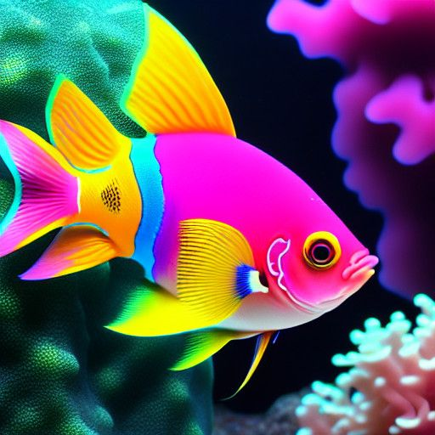
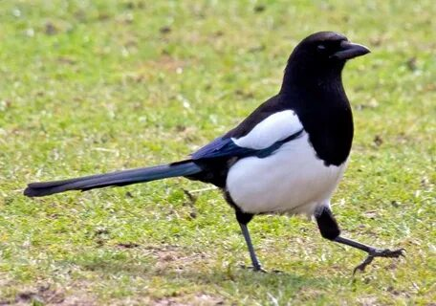
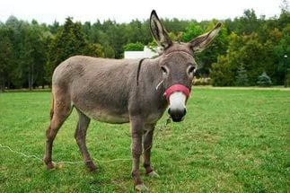
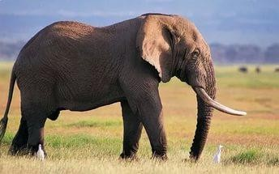
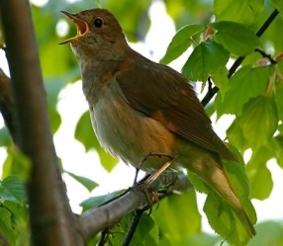
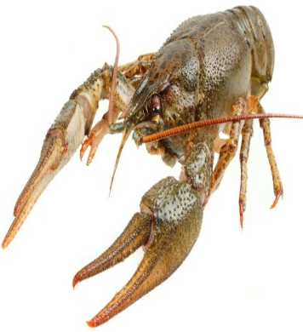
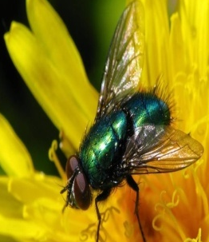
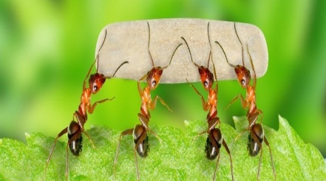
Озорная грамматика
Задание 4.
«Фразеологический зверинец»
- В русском языке есть выражения, в которых человек сравнивает себя с животными.
- Вспомните их и назовите.
Трудится как …
Трещит как …
Поёт как …
Назойливая как …
Красный как …
Топает как …
Нем как …
Упрямый как …

Slide 20
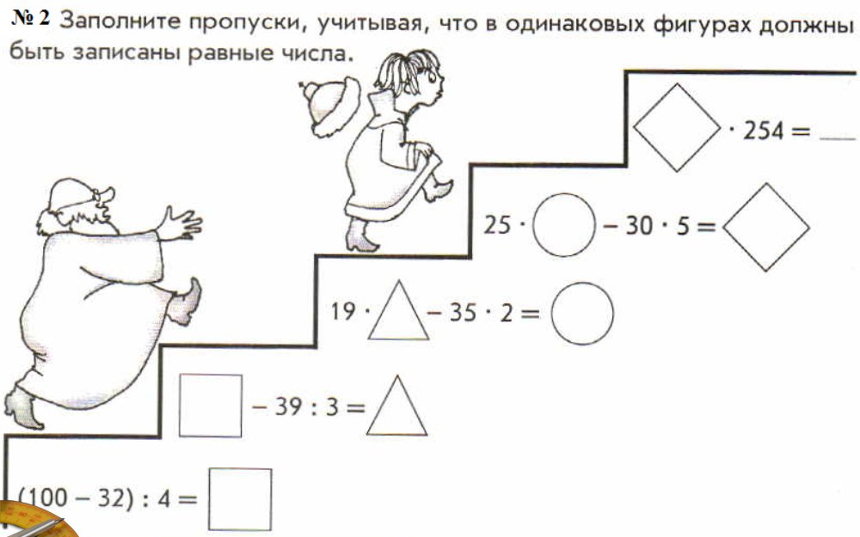
Весёлая математика

Slide 21
Забавный окружающий мир
Задание 1.
1. ГРАЧ 2. КУКУШКА 3. СТРИЖ
4. ЖАВОРОНОК 5. СКВОРЕЦ.

Slide 22
Забавный окружающий мир
Задание 2.
1. Чем человек отличается от других живых существ:
а) он дышит;
б) ему необходимы пища и тепло;
в) он разумное существо.
2. В нашей стране глава государства:
а) король;
б) премьер-министр;
в) президент.
3. Сведения о редких растениях и животных вносятся в особую книгу, которая называется:
а) Красная книга;
б) Зелёная книга;
в) Книга о редких животных и растениях.

Slide 23
Забавный окружающий мир
4. Какое вещество входит в состав любого организма:
а) воздух
б) вода
в) газ
5. Водяной пар – это вода, но в каком состоянии:
а) твёрдом
б) жидком
в) газообразном
6. Какие из перечисленных растений являются лекарственными:
а) пижма и подорожник
б) кувшинка и подснежник
в) колокольчик и незабудка

Slide 24
Забавный окружающий мир
7. Какие грибы являются несъедобными?
а) белый и опёнок осенний
б) ложноопёнок и жёлчный гриб
в) шампиньон
8. С помощью чего можно закалять свой организм?
а) солнца
б) воды
в) воздуха

Slide 25
Солнышко
Мне бы хотелось, чтобы мы жили дружно и весело, чтобы в нашем классе было тепло и солнечно. Я предлагаю вам всем вместе сделать свое собственное ласковое солнышко, которое будет светить нам весь учебный год. У нашего солнышка не хватает лучиков, которые вы должны сделать вместе. Напишите свое имя на ладошке и приклейте к солнышку.

Slide 26


Slide 27
В добрый путь, ребята!
В вечный поиск
Истины, добра и красоты,
Чтобы явью стали в вашей жизни,
Самые заветные мечты!
Шагай по ступенькам знаний смело!
Помни, ученье – это серьезное дело!

Slide 28


